Slide 1

Chào các em đến với tiết học Tiếng Việt lớp 1
Bài Ôn tập ( Trang 82-83)
Giáo viên: Hoàng Thị Nhàn

Slide 2










ÔN TẬP
ÔN TẬP
ÔN TẬPI
Notes:
更多模板请关注：https://haosc.taobao.com

Slide 3


1
Ôn và
khởi động

Slide 4
Ôn tập
Tìm từ ngữ có tiếng chứa vần iêu, iêm , uyt, oanh
1
iêu
iêm
uyt
oanh
Vần
Từ ngữ
iêu
liêu xiêu,
tiêu điều,
siêu nhân,…
iêm
kim tiêm,
lưỡi liềm,
lúa chiêm,
điềm đạm,
viêm họng,…
uyt
tuýt còi,
huýt sáo,
suýt soát,
xuýt xoa, …
oanh
hoành tráng,
loanh quanh,
hoạnh họe,
khoanh tròn…,

Slide 5
2 . Tìm lời khuyên phù hợp với mỗi bài mà em đã học
Lời khuyên
Tên bài đọc
Không mở cửa cho người lạ khi ở nhà một mình.
Rửa tay trước khi ăn
Lời chào
Cần phải rửa tay sạch trước khi ăn để phòng bệnh.
Khi mẹ vắng nhà
Nhớ chào hỏi khi gặp gỡ.
Khi đi đường, cần phải tuân thủ
sự điều khiển của đèn giao thông.
Nếu không may bị lạc
Khi đi chơi chỗ đông người, phải
chú ý đề phòng bị lạc.
Đèn giao thông

Slide 6
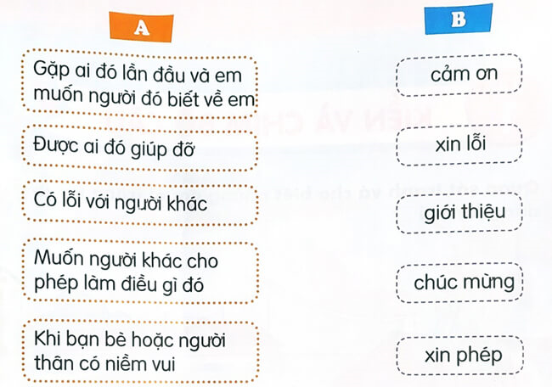
3. Chọn việc làm ở B phù hợp với tình huống ở A

